Slide 1
Retos y realidades en la formación de maestros para la primera infancia.
Hector Orlando Solano Novoa
Director
Caja de Compensación Familiar COFREM
Villavicencio, Meta – Colombia
2017-11-03

Slide 2
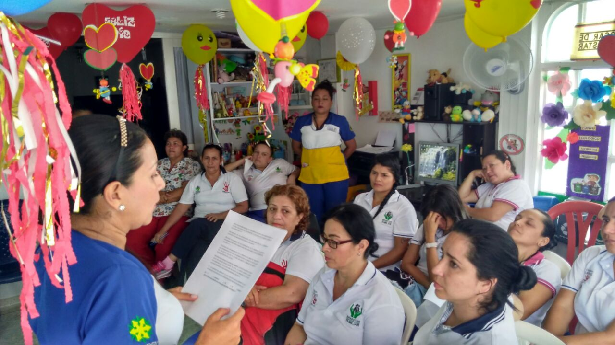
Ley 1804 de 2016
A.I.N. de COFREM
Atención integral. Es el conjunto de acciones intersectoriales, intencionadas, relaciónales y efectivas encaminadas a asegurar que en cada uno de los entornos en los que transcurre la vida de los niños y niñas, existan las condiciones humanas, sociales y materiales para garantizar la promoción y potenciación de su desarrollo. Estas acciones son planificadas, continuas y permanentes. Involucran aspectos de carácter técnico, político, programático, financiero y social, y deben darse en los ámbitos nacional y territorial.
Pertinente
Oportuna
Flexible
Diferencial
Continua
Complementaria

Slide 3
Retos en la formación de Agentes Educativas
Ley 1804 de 2016
A.I.N. de COFREM
Trascender
motivación,
brecha generacional,
aceptación del cambio,
desconfianza al proceso,
homologación academica,
ayudas financieras para proseguir en su formación terciaria,
ruptura de dinámicas personales –independientes-
institucional,
mantener el ánimo de las agentes educativas ya profesionalizadas
pasar del ejercicio cotidiano del ‘cuido, trabajo lúdico y recreativo’, implementando acciones para fortalecer el componente pedagógico, de tal manera que los niños y niñas incorporen competencias y destrezas para el transito de educacion incial a la preescolar.
Comunicar
Pensar
Sentir

Slide 4
‘Cero a Siempre’
Ley 1804 de 2016
A.I.N. de COFREM
Familia Comunidad y Redes
Salud y nutrición
Proceso Pedagógico y Educativo
Talento Humano
Ambientes Educativos y Protectores
Administrativo y de Gestión.

Slide 5
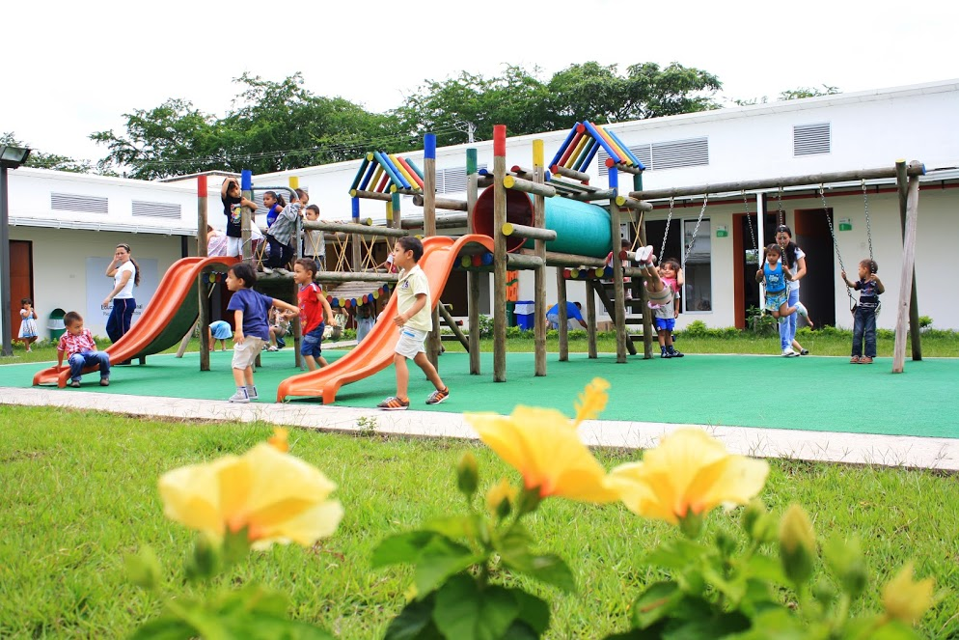
‘Cero a Siempre’
Ley 1804 de 2016
A.I.N. de COFREM
Centros de Desarrollo Infantil -CDI:
Chaparralito llanero

Slide 6
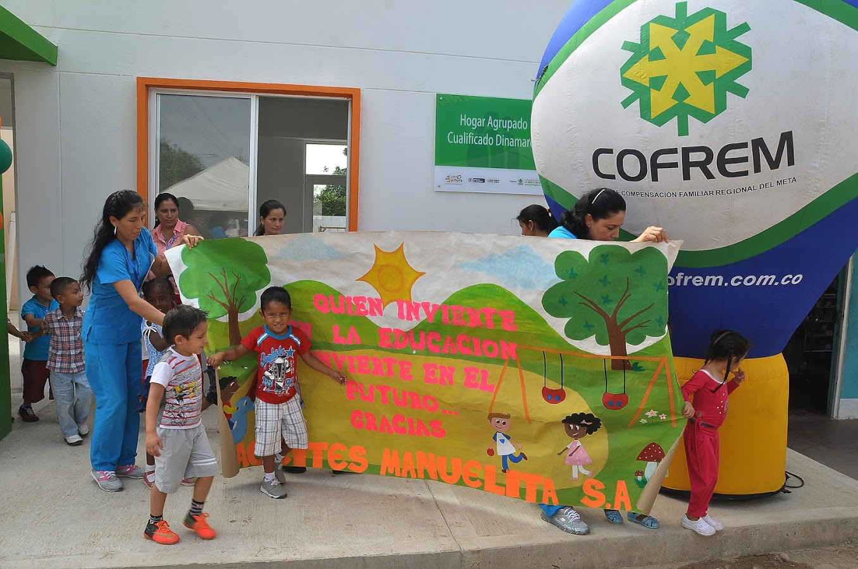
‘Cero a Siempre’
Ley 1804 de 2016
A.I.N. de COFREM
Centros de Desarrollo Infantil -CDI:
Dinamarca

Slide 7
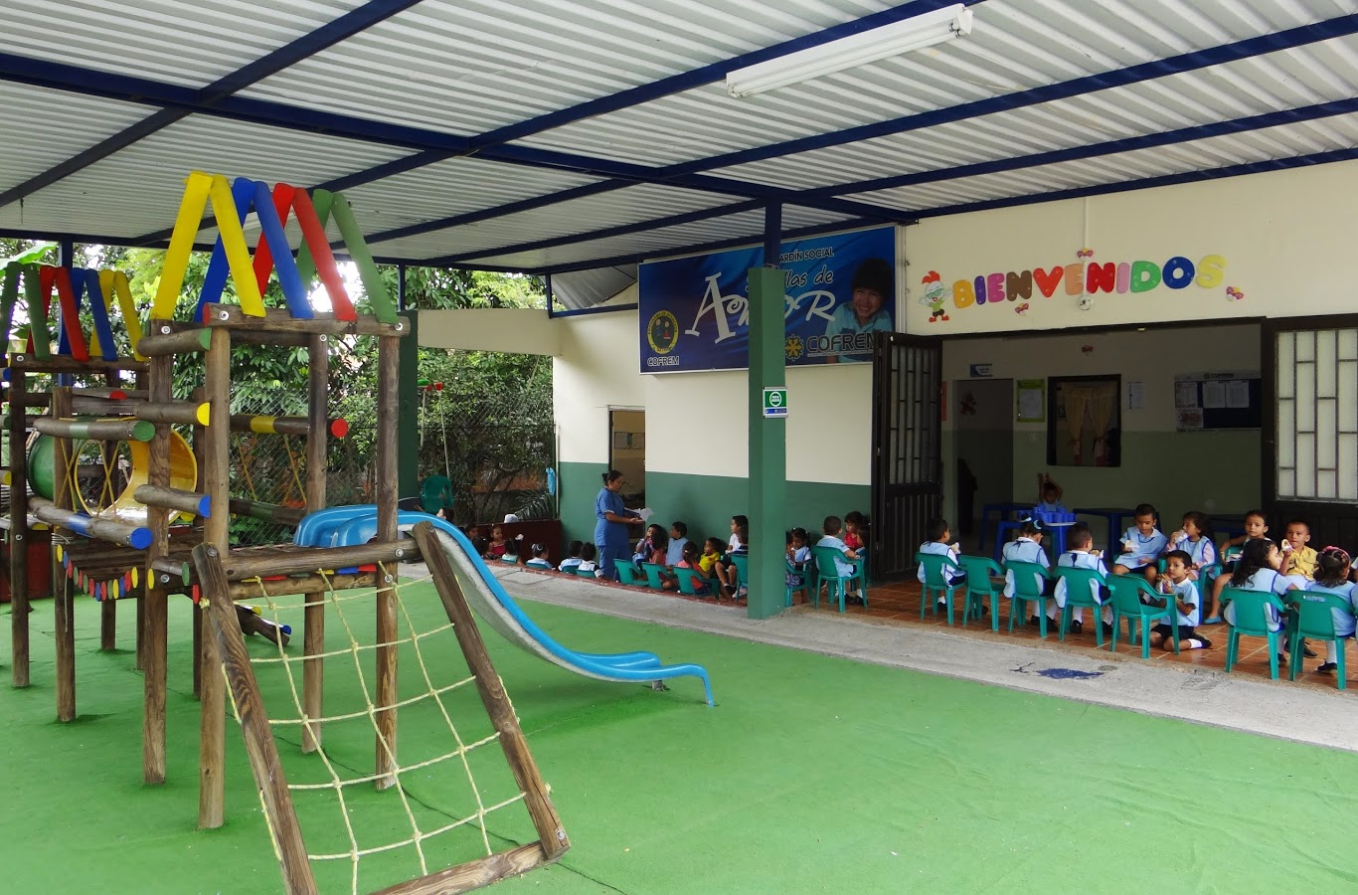
‘Cero a Siempre’
Ley 1804 de 2016
A.I.N. de COFREM
Jardín social
Semillas de amor

Slide 8
Modelo Educativo: Aprender para trascender.
Ley 1804 de 2016
A.I.N. de COFREM
Mantener a los niños y niñas en el sistema educativo proporcionándoles todas las herramientas que permitan formar personas integrales acorde a las
políticas de primera infancia
Aprender para Trascender responde al compromiso social de la educación, como servicio misional de COFREM, que tiene con las familias del Meta.
Sentir
Pensar
Comunicar
Trascender
Restaurante escolar
Jornada única
Zona de lactancia
Soporte pedagógico
Proyectos pedagógicos
Estimulación temprana
Escuela de formación
Maternal
Gateadores
Caminadores
Prejardín
Jardín
Transición

Slide 9
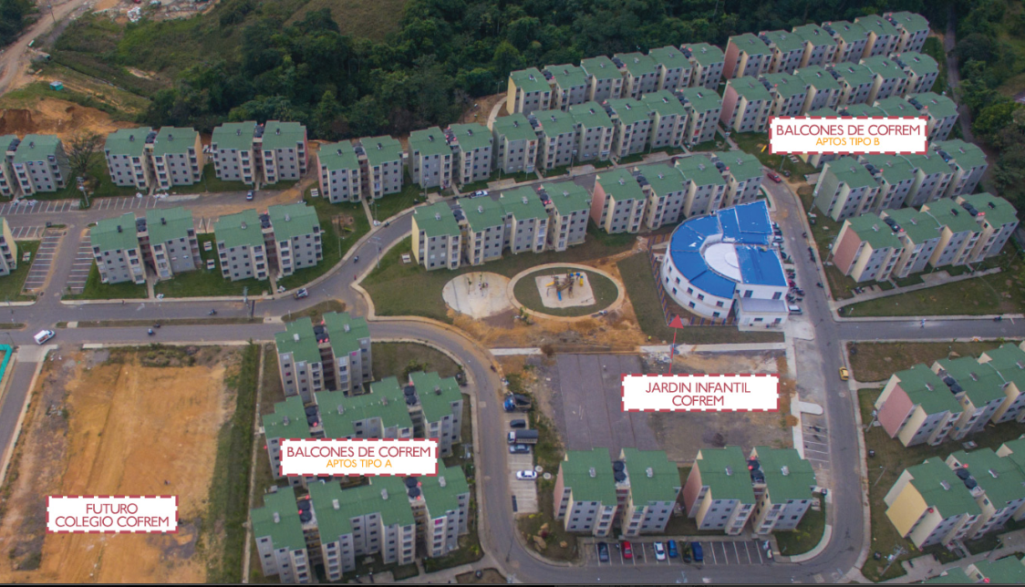
Colegio COFREM Restrepo
Ley 1804 de 2016
A.I.N. de COFREM

Slide 10
Colegio COFREM Restrepo
Ley 1804 de 2016
A.I.N. de COFREM

Slide 11
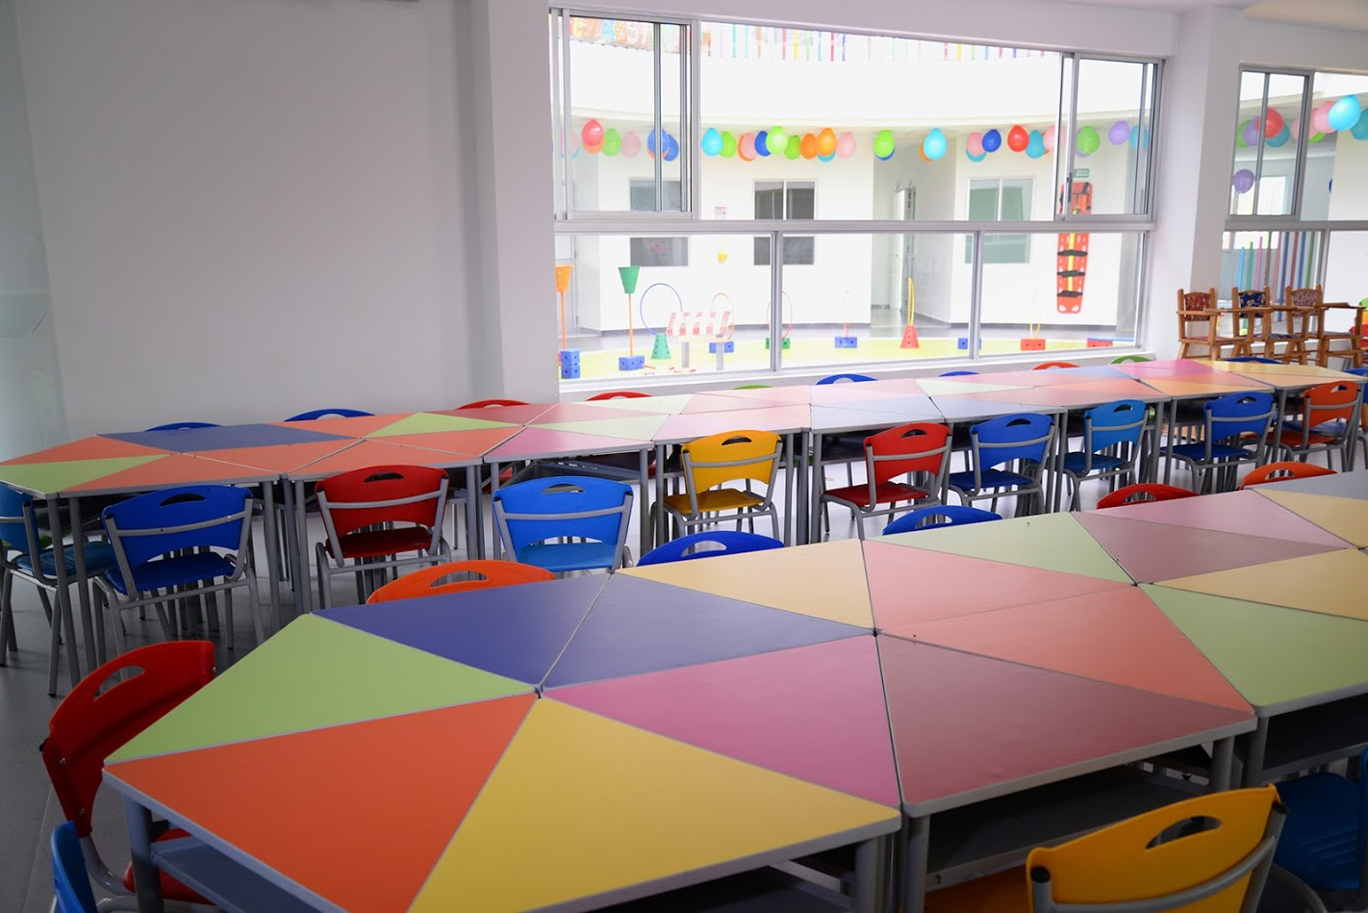
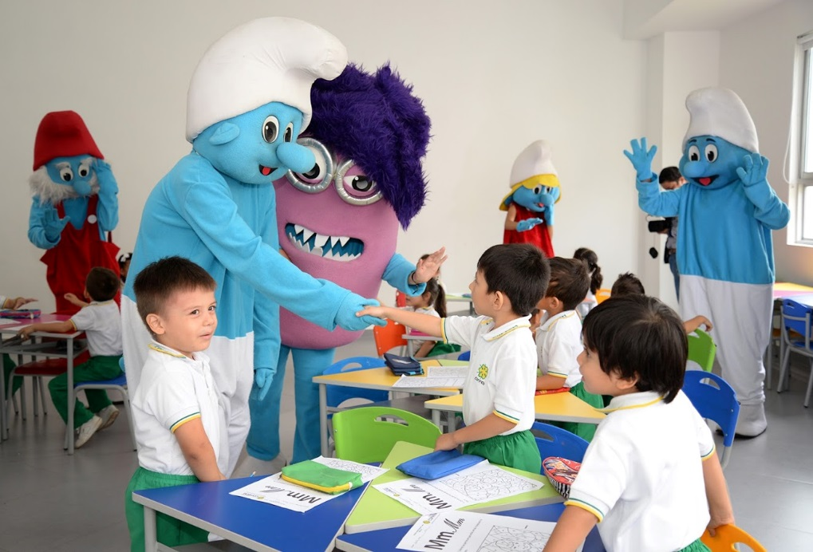
Colegio COFREM Restrepo
Ley 1804 de 2016
A.I.N. de COFREM

Slide 12
Gracias

